Slide 1
第九章 特殊图

Slide 2
学习要求：
欧拉图
哈密顿图
二分图
平面图
树

Slide 3
§9.1 欧拉图

Slide 4
欧拉图起源
欧拉
C
C
A
B
A
B
七桥问题
D
D
欧拉图

Slide 5
欧拉图
欧拉回路：给定无向图G，
通过G中的每条边一次且仅有
一次的回路。
C
A
B
七桥问题
具有欧拉回路的图叫欧拉图。
D
1736
允许顶点重复出现
连通图

Slide 6
欧拉图-判定
定理 无向连通图G是欧拉图
C
A
B
G的每个结点度数都是偶数
D
七桥问题
七桥问题无解

Slide 7
欧拉通路
欧拉通路：通过图G中每条边一次且仅一次的通路。
2
定理 非平凡连通图G含有欧拉通路
3
1
4
deg(1)=deg(3)=3
deg(2)=deg(4)=2
G中含有两个奇度点

Slide 8
课堂练习
(a)
(b)
(c)
欧拉通路
欧拉图

Slide 9
欧拉图-有向图
d
定理 有向连通图D为欧拉图
a
c
b
G的每个顶点的入度等于出度

Slide 10
欧拉通路-有向图
定理 有向连通图D存在一条欧拉通路
d
a
c
G中恰有两个奇数度顶点，一个入度比出度大1，另一个出度比入度大1，而其他顶点的出度等于入度
b
出发点必须是C

Slide 11
欧拉图-练习1
中国邮递员问题-存在欧拉回路
例1.邮递员问题 邮递员从邮局v₁出发，希望将街区中每条街道走一遍后回到邮局？
v₁
v₅
v₂
v₁₂
v₉
欧拉回路
v₈
v₆
v₁₁
v₁₀
v₃
v₄
v₇
构造欧拉回路

Slide 12
欧拉图-练习2
例2.洒水车从A点出发执行洒水任务，试问是否
存在一条洒水路线使洒水车从A点出发通过所有
街道且不重复到最后回到车库B。
D
E
F
欧拉
通路
C
G
A
B

Slide 13
欧拉图-中国应用
一笔画
(a)
(b)

Slide 14
课堂练习
4个村庄下面各有一个防空洞A,B,C,D，相邻的两个
防空洞之间有地道相通，并且每个防空洞各有一条
地道与地面相通。能否安排一条路线，使得每条地
道恰好走过一次，既无重复也无遗漏？
A
B
C
D

Slide 15
课堂练习
解：村庄和地面抽象为顶点
有地道相通 抽象为边，得到
A
B
C
D
A
B
E
欧拉通路？
C
D
deg(A)=deg(B)=deg(C)=deg(D)=3
deg(E)=4

Slide 16
§9.2 哈密顿图
Hamilton
1859

Slide 17
哈密顿图
哈密顿回路：设图G是一个连通图，通过图G的每个顶
点一次且仅一次的回路。
哈密顿图：具有哈密顿回路的图。
1
(1,2,3,4,5,1)
2
5
规定：平凡图为哈密顿图
3
4

Slide 18
哈密顿通路
哈密顿通路：通过图G中每个顶点一次且
仅一次的通路。
(1,2,3,4,5)
1)哈密顿通路是经过图中所有
顶点的通路中长度最短的通路
1
2
5
2)哈密顿回路是经过图中所有
顶点的回路中长度最短的回路
3
4

Slide 19

欧拉图-哈密顿图对比
欧拉图与哈密顿图区别：
？
1)欧拉通路是哈密顿通路?
2)哈密顿通路是欧拉通路?
3)欧拉图中必含有欧拉通路?
4)哈密顿图中必含有哈密顿通路?

Slide 20
必要条件
定理 设图G是哈密顿图的必要条件
是V的任何一个非空子集S，有
1
3
5
1
S={1,4}
2
5
7
8
2
6
3
4
2
4
(a)
(b)

Slide 21
哈密顿通路充分条件
定理 设图G是具有n个顶点的简单无向图。
如果对任意两个不相邻的顶点u和v,均有
G存在一条哈密顿通路
*** 此条件不是必要条件
1
2
5
3
4

Slide 22
哈密顿图充分条件
推论1 设图G是具有n个顶点的简单无向图(n≥3)。如果对任意两个不相邻的顶点u和v,均有
G存在哈密顿回路
推论2
哈密顿图

Slide 23
哈密顿图-应用
北京
旅行商问题(TSP)
徐州
西安
上海
成都
广州
HK

Slide 24
练习
例 某地有5个风景点。若每个景点均有两条道与其他
景点相通，问是否可经过每个景点恰好一次而游完这
5处？
d(u)+d(v)=2+2=4=5-1
有哈密顿通路

Slide 25
标号法
A
哈密顿路？
B
标号法
B
B
A
A
A
A
B
A
B
B
A
A
A
A
7 B
B

Slide 26
课堂练习
某次会议有20人参加，其中每人都至少有10个
朋友，这20人围一圆桌入席，要想使每个人相
邻的两位都是朋友是否可能？
无向简单图
证明：用结点代表人，两个人是朋友时，
相应结点之间连一条边。
哈密顿图

Slide 27
学习要求
点？
边？
什么图？
什么问题模型？
有向边
无向边
有向图
无向图
网络

Slide 28
9.3 二分图

Slide 29

二分图
二分图（两步图）
$V_{1}∪V_{2}=V,$ $V_{1}∩V_{2}=∅$
互补顶点子集

Slide 30
完全二分图
完全二分图：若二分图中 每个顶点与 中每个顶点
有且仅有一条边相关联
(a)
多少边

Slide 31
判断
(a)

Slide 32
二分图判定定理
4
定理 阶数大于1的无向图G是二分图
G的所有回路的长度为偶数

Slide 33
匹配
1
2
3
{(1,4),(3,6)}
{(1,5),(2,6),(3,4)}
4
匹配
5
6
匹配：设G=(V,E)是二分图，M⊆E，若M中
任意两条边都不相邻，则称M为G中的匹配。

Slide 34
极大匹配
1
2
3
{(1,4),(3,6)}
5
6
极大匹配
4
{(1,5),(2,6),(3,4)}
最大匹配：若M为G的匹配，且M中再加入
任何一条边都不是匹配。

Slide 35
最大匹配
1
2
3
{(1,4),(3,6)}
{(1,5),(2,6),(3,4)}
最大匹配
4
5
6
3
最大匹配：边数最多的极大匹配
完备匹配
完美匹配

Slide 36
二分图-练习
1
2
3
{(1,4),(2,5)}
{(1,4),(2,5),{3,6}}
4
5
6
7
匹配
极大匹配
最大匹配
完美匹配
完备匹配

Slide 37
二分图-练习
练习：某中学有三个课外活动小组：数学、语文、外语，有赵、钱、孙、李、周5名同学。已知赵、钱为数学组成员，赵、孙、李为语文组成员，孙、李、周为外语组成员能否选出3名不兼职的组长？
数学
语文
外语
二分图
完备-匹配
孙
李
周
赵
钱
{(数学,赵),(语文,孙),(外语,周)}

Slide 38
课堂练习
有6位小朋友a、b、c、d 、e、f，他们喜欢的水果如下：
a喜欢吃香蕉、草莓、樱桃；b喜欢吃苹果；
c喜欢吃香蕉和苹果；d喜欢吃香蕉、草莓和葡萄；
e喜欢吃葡萄、樱桃、榴莲；f喜欢吃榴莲、苹果。
请用图论的知识设计出，
能让6位小朋友都吃上喜欢的水果的方案。

Slide 39
二分图-课堂练习
已知关于人员a,b,c,d,e,f的下述事实：
a 说汉语、法语和日语；b 说德语、日语和俄语；
c 说英语和法语；d 说汉语和西班牙语 ；
e 说英语和德语； f 说俄语和西班牙语，
是否能将6人分成两组，使同组中没有两人能相互交谈？
请用图论的知识解决该问题。

Slide 40
二分图-练习
解：将人员抽象为顶点，两人说同一种语言抽象为边，
得到如下二分图。
a
e
f
c
d
b
分成{a,e,f},{b,c,d}两组。

Slide 41
9.4平面图

Slide 42
平面图
(a)
(b)
平面图：设无向图G=(V,E),如果图G能
画在平面上，而边无任何交叉

Slide 43
平面图-判断
平面图
(a)
平面图
(b)
(c)
平面图
(e)
(d)

Slide 44
非连通图
当且仅当一个图的每个
连通分支都是平面图时，
这个图是平面图。
(c)

Slide 45
平面图的面
设无向图G=(V,E)为平面图，在G中，由G的边
所包围的一个区域，其内部不含图G的顶点和边，这样的区域称为G的一个面。
有限面
无限面

Slide 46
面
剪纸
平面图
F1
F8
F4
F6
F5
F7
F3
F2
一个平面图有一个惟一的无限区域。

Slide 47
面的边界
面的边界:包围一个面的所有边组成的回路。
1
3
F1
d(F1)=3
2
边界的长度称为面的次数,d(R)

Slide 48
平面图-例题
割边
d(F3)=8
F3
d(F2)=3
e1
e2
F2
F1
d(F1)=5
2m
割边只能是一个面的边界
如果一条边不是割边，它必是两个面的公共边界。
如果两个面的边界至少有一条公共边，则称两个面是相邻的

Slide 49
平面图定理
定理 在平面图G中，所有面的次数之和等于边数m的2倍
F1
F3
F2
F4

Slide 50
极大平面图
平面图
极大平面图
极大平面图：
设G为一个简单平面图，如果在G的任意两个不相邻
的顶点之间加边，所得图为非平面图。

Slide 51
极小非平面图
平面图
非平面图
极小非平面图：
如果在非平面图G中任意删除一条边，所得图为平面图

Slide 52
欧拉公式
1750
定理
设图G是一个(n,m)连通平面图，则有欧拉公式
面数
归纳法(m)

Slide 53
非连通图定理
推广 对于任何具有p个分图的平面图G，有
证明：

Slide 54
平面图判断-必要条件
3n-6=9<10=m
定理
任何连通的简单平面图G(n,m)中(n≥3)，则必有

Slide 55
平面图判断-必要条件
定理 设G(n,m)是连通的平面图，每个面的次
数至少为S且S≥3,则
S=4
(d)

Slide 56
平面图判别
波兰数学家
库拉托夫斯基
(K.Kuratowski)
1930
判别平面图充要条件
(d)

Slide 57
同构
度为2的顶点内同构：如果图G1和G2是同构的，或者
通过反复插入和删除度为2的顶点后是同构的
同构
(a)
(b)

Slide 58
平面图判定定理
定理 库拉托夫斯基定理：
一个图是平面图
它不包含任何在度为2的顶点内与
或 同构的子图

Slide 59
例题
非平面图

Slide 60
练习
1
1
2
3
4
2
4
5
6
8
7
8
7
3
10
非平面图
9

Slide 61
§9.5 树及其基本性质

Slide 62
9.5 树
无向树：连通而不含回路的无向图。
树叶：在树中，度数为1的结点。
F
T
分支结点
(a)
树枝
4
仅有一个顶点的树
森林
(b)
平凡树

Slide 63
9.5 树定理
定理 在(n,m)树中，必有m=n-1。
树
连通
不包含回路

Slide 64
9.5 树基本性质
4)G中无回路，但在G中任意两点之间增加一条新边，就得到唯一的一条基本回路；
5)G是连通的，但删除G中任一条边后，便不连通；
6)G中每对结点之间有唯一一条基本通路(n≥2)。
T
(a)

Slide 65
9.5 树定理
定理 具有两个或更多个顶点的树至少
有两片树叶。
例1 1~4个结点的树：
树是最小连通图，也是最大无回路图。

Slide 66
§9.6 生成树

Slide 67
9.6 生成树
生成子图
生成树：若连通图G的生成子图T是一棵树。
无向图
图G中不在T中的边称为相应生成树T的弦，
所有弦的集合称作生成树T的补。

Slide 68
生成树例题
(c)
(b)
(a) 无向图
生成树
生成子图
(d)

Slide 69
如何求解生成树？
1) 原图中，消灭回路
2) n棵平凡树的森林中，加边使其连通

Slide 70
破圈法
破圈法：
在G中寻找基本回路，找到后在此回路中
删除一条边，重复该过程，直至G中无基本
回路出现为止。

Slide 71
破圈法-例题
生成树唯一？
a
a
e
b
e
b
d
c
c
d
☺一个连通图可以有很多个生成树。

Slide 72
避圈法
a
e
b
避圈法
c
d
a
e
b
c
d

Slide 73
生成树-练习
练习：
5

Slide 74
练习
例2 设有6个城市，它们间有输油管道连通，为了保卫
油管不受破坏，在每段油管间必须派一连士兵看守，
为保证正常供应，最少需多少连士兵看守？
生成树问题

Slide 75
典型用途：
在n个城市间建立通信网，如何选择线路，使总费用最少？
数学模型：
n个城市——顶点；
线路————边；
权值—表示线路的经济代价；
连通网——树
7
1
2
7
5
13
9
5
6
24
10
17
12
3
4
18

Slide 76

最小代价生成树（MST)
在一个连通网的所有生成树中， 各边的代价之和
最小的那棵生成树。简称为最小生成树(MST)。
构造最小生成树的准则：
必须且仅使用n-1条边联结网络中的n个顶点；
不能使用产生回路的边；
各边上的权值的总和达到最小。
76
Notes:
76
首先明确：
使用不同的遍历图的方法，可以得到不同的生成树；从不同的顶点出发，也可能得到不同的生成树。

Slide 77
最小生成树
☺最小生成树
设 是一连通的有权图，则G中
具有最小权的生成树。
现实意义
一个赋权图的最小生成树也不一定是唯一的

Slide 78
MST性质
假设G=(V, E)是一个无向连通网，U是顶点集V的一个非空子集。若(u, v)是一条具有最小权值的边，其中u∈U，v∈V－U，则必存在一棵包含边(u, v)的最小生成树。
T₁
T₂
u
v
顶点集U
顶点集
V－U
v'
u'
Notes:
而上述两种最小生成树方法的区别在于确定非联通的集合V和U的方法不一样，Kruskal算法相当于全局最优求法，PRIM算法相当于每步求局部最优

Slide 79
算法
Kruskal算法
要点：在与已选取的边不成圈的边中
选取最小者。
构造

Slide 80
最小生成树-练习
例3 设有6个城市，它们间有输油管道连通，为了减少
消耗，应如何铺设输油管道？
Kruskal
2
1
4
2
5
1
8
2
3
4
4
2
破圈法

Slide 81
课堂练习
练习：
4
2
3
1
12
11
6
5
8
9
7
10

Slide 82
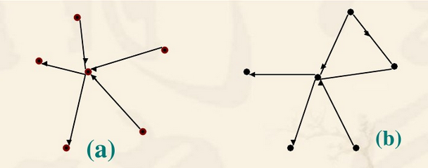
对于有向图，如果不考虑边的方向而构成树，则称此有向图为有向树。

Slide 83
有向树
根
外向树:满足下列条件的有向树
1)有且仅有一个结点
它的入度为0（树根）;
2)其他节点入度为1；
3)有一些结点的出度为0
分支结点
图1
树叶
根树

Slide 84
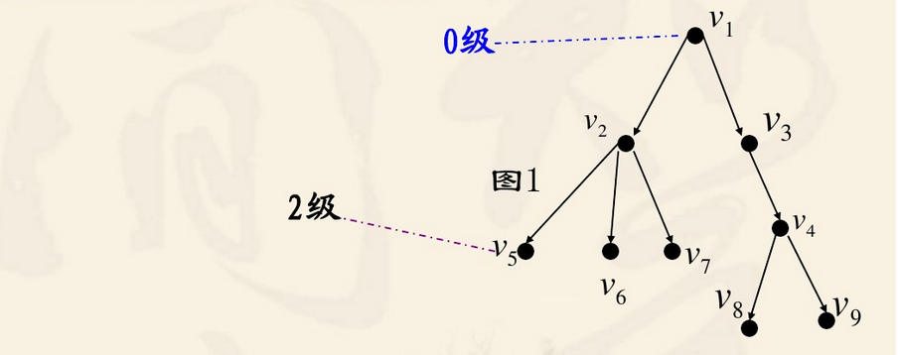

外向树

Slide 85
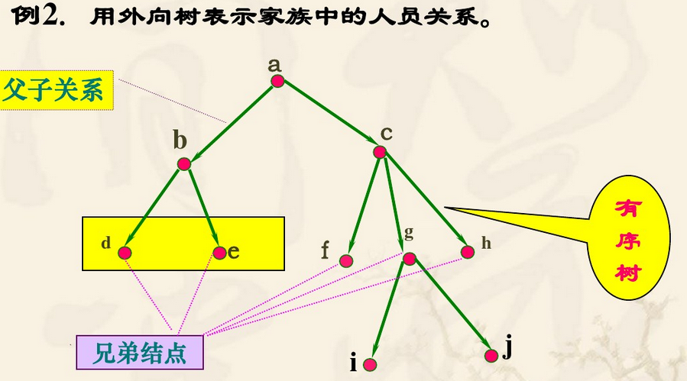
外向树

Slide 86
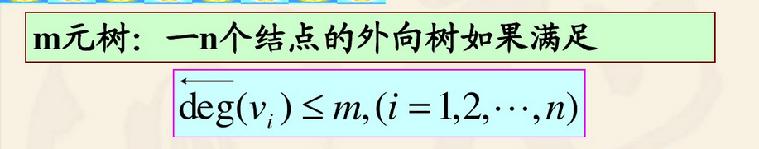
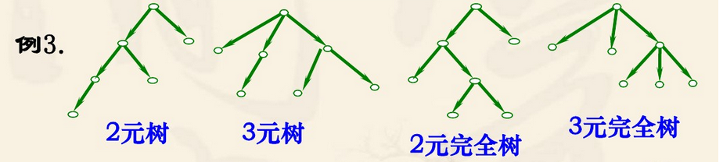
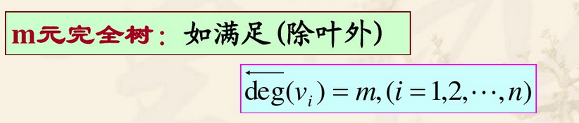

Slide 87
小结
欧拉图及其应用
哈密顿图及其应用
二分图
平面图
树与生成树

